Slide 1
第9章 进程间通信
  本章的主要内容：
  了解进程间通信的常用方式
  掌握使用管道实现进程间通信的方法
  掌握使用消息队列实现进程间通信的方法
  掌握使用信号量实现进程间通信的方法
  掌握使用共享内存实现进程间通信的方法

Slide 2
9.1 管道
  管道是进程通信间最基本、最原始的一种通信机制。发送进程可以源源不断地从管道一端写入数据流，每次写入的长度是可变的；接收进程在需要时可以从管道的另一端读出数据，读出单位长度也是可变的。
  管道分为匿名管道和命名管道，是一种特殊的文件，没有数据模块，只通过系统内存来存放要传送的数据。

Slide 3
匿名管道
匿名管道主要用于父进程与子进程之间，或者两个兄弟进程之间。在Linux中，可以由父进程创立一个单向的通信管道，当需要双向通信管道就需要建立起两个管道，一个进程负责往管道中写入内容，而另一个负责从管道中读取内容，这种传输遵循“先进先出”的原则。

Slide 4
  匿名管道的特点：
  是半双工的，数据只能向一端流动。
  进程不需要关心管道在内存中的位置，但是要通过亲缘关系实现进程与管道的连接。
  传送的数据是无格式的，必须提前约定好数据的格式。
  不是普通文件，只存在于内存中。
  从管道中读取数据是一次性操作。

Slide 5
创建匿名管道的函数是pipe函数，存在于函数库unistd.h中。
#include <unistd.h>
int pipe(int fd[2]);
fd[0]只能用于读，fd[1]只能用于写。

Slide 6
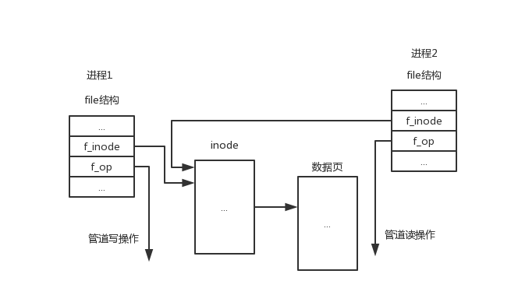
管道结构示意图

Slide 7
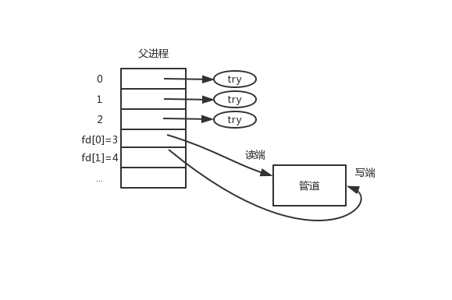
通过管道实现父子进程间通信通常有以下步骤：
(1)父进程创建管道。如图所示：

Slide 8
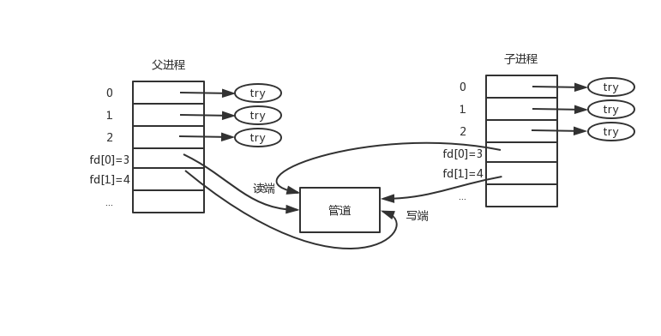
(2)进程调用fork函数创建出子进程后，父进程和子进程共享文件描述符。此时子进程拥有和父进程相同的管道。父子进程文件描述符与管道间的关系如图所示。

Slide 9

(3)管道两端只能进行一种读写操作，因此需要各自关闭父子进程中的一个文件描述符。此时父子进程文件描述符与管道间的关系如图所示。
用法实例见【例9-1】

Slide 10
【例9-1】父子进程使用管道通信，父写入字符串，子进程读出并打印到屏幕。
int main(void)
{
pid_t pid; char buf[1024];
int fd[2]; //定义文件描述符数组
char *p = "test for pipe\n";
if (pipe(fd) == -1) sys_err("pipe");
pid = fork();
if (pid < 0) { sys_err("fork err"); }
else if (pid == 0) { //子进程-读
close(fd[1]); //关闭写端
int len = read(fd[0], buf, sizeof(buf)); //读数据
write(STDOUT_FILENO, buf, len);
close(fd[0]);
} else { //父进程-写
close(fd[0]); //关闭读端
write(fd[1], p, strlen(p)); //写数据
wait(NULL);
close(fd[1]);
}
return 0;
}

